Slide 1
Folgen und Risiken des Rauchens
Von Theresa Distler, Johanna Eichler, Claudius Golbeck, Sina Kleimeyer und Nina Tepe

Slide 2
Daten und Fakten
Rauchen ist häufigste vermeidbare Todesursache in den Industrieländern
110.000- 140.000 Menschen sterben pro Jahr an den Folgen des Tabakkonsums in Deutschland
30 % der Erwachsene
8 % der Jugendlichen (2015)
Mehr Männer als Frauen
Durchschnittliches Alter von 8-12 Jahren beim ersten mal rauchen
Durchschnittlich ab 16 Jahren täglich

Slide 3
Statistiken

Slide 4
Statistiken

Slide 5
Gliederung
Daten und Fakten zu Thema Rauchen
Definition des Rauchens
Einatmen des Rauches
Was ist Tabak und woraus besteht er
Folgen und Risiken des Rauchens
Rauchen in der Schwangerschaft

Slide 6
Definition des Rauchens
Aktivrauchen
Bewusst und tief einatmen des Rauches
Passivrauchen
Einatmen des Rauchs aus der Raumluft
Eher unbewusst und ungewollt
Risiko ist auch erhöht an den Folgekrankheiten zu erkranken

Slide 7
Einatmen des Rauches
Schleimhäute werden gereizt
Reiz entsteht → Reaktion mit Husten solange der Reiz unbekannt ist
Abstumpfen der Schleimhäute von Luftröhre, Kehlkopf und Bronchien → Reiz nach ein gewissen zeit nicht mehr spürbar
Teer legt sich auf Schleimhäute

Slide 8
Was ist Tabak und woraus besteht er ?
Pflanzliches Produkt aus der Pflanze Nicotiana (Nachtschattengewächs)
In Zigarette und deren Rauch ca. 6.000 – 12.000 verschiedene chemische teils toxische Substanzen
Wichtigsten Bestandteile: Nicotin, Alkaloid, Ammonium, Teer, Cellulose, Protein
In geringen Mengen:
Naturharz, Pflanzenwachs, Stärke, Zucker, Gerbsäure, Apfelsäure, Zitronensäure, Oxalsäure, Calium, Magnesium

Slide 9
Folgen und Risiken des Rauchens
Körperliche Folgen
Soziale Folgen
Psychische Folgen

Slide 10
Körperliche Folgen
Bauchspeicheldrüsenkrebs
Gebärmutter- und Brustkrebs
Vorzeitige Hautalterung
Herz-Kreislauf-Versagen
Hormonelle Störungen
Erhöhte Infektionsanfälligkeit
Zerstörung von Lungengewebe
Lungenkrebs
Mundhöhlen-, Kehlkopf- und Speiseröhrenkrebs
Nieren- und Blasenkrebs
Erhöhte Osteoporosegefahr

Slide 11
Körperliche Folgen
Sehverlust
Verzögerung der Wundheilung
Zahnschäden
COPD
Raucherbein
Weniger Kondition

Slide 12
Körperliche Folgen
Lungenkrebs
80-90% der Lungenkrebserkrankungen sind direkte Folgen des Rauchens
Durch Rauchen ist das Risiko um das 20 fache erhöht
Ursache für Lungenkrebs durch Rauchen:
→ krebserregende Stoffe im Kondensat und die aus der Gasphase des Tabakrauchs setzen sich in den Atemwegen fest

Slide 13
Arteriosklerose
Definition
Verengung/Verstopfung der Arterien durch Ablagerung von:
- Blutfette
- Blutgerinnsel
- Bindegewebe
- Kalk
AK ist schleichender Prozess → Patient merkt es kaum/nicht
Wörtlich übersetzt: „Bindegewebige Verhärtung der Schlagadern“

Slide 14
Arteriosklerose
Ablauf
An Endothelschicht einer Schlagader entstehen
Läsionen
→schädigend wirken Hypertonie, Nikotin,
hohe Blutzuckerwerte
Abwehrzellen wandern bis zur Muskelschicht →Cholesterin und andere Fette lagern sich ab
Abwehrzellen rufen Schwellung des Endothels hervor
In Cholesterineinlagerung wächst Narbengewebe
hinein
Entstandene Verdickung arteriosklerotisches Polster

Slide 15
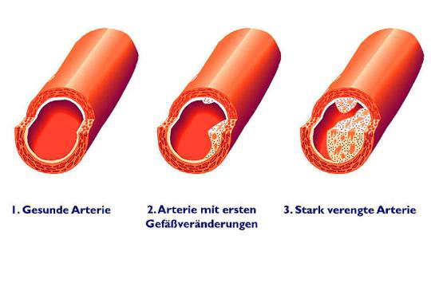
Arteriosklerose
Ablauf
An neu gewachsenes Narbengewebe lagert sich Calcium an
→Blutbahn wird noch weiter eingedrückt
Calcium verhärtet Gefäßwand

Slide 16
Herzinfarkt
Herzmuskelnekrose infolge unzureichender Sauerstoffversorgung durch die Herzkranzarterien
Pathogenese: arteriosklerotische Gefäßveränderung →thrombotisches Geschehen verursacht Verschluss oder Verengung der Herzkranzgefäße,
Herzmuskelgewebe kann nicht mehr mit Sauerstoff versorgt werden

Slide 17
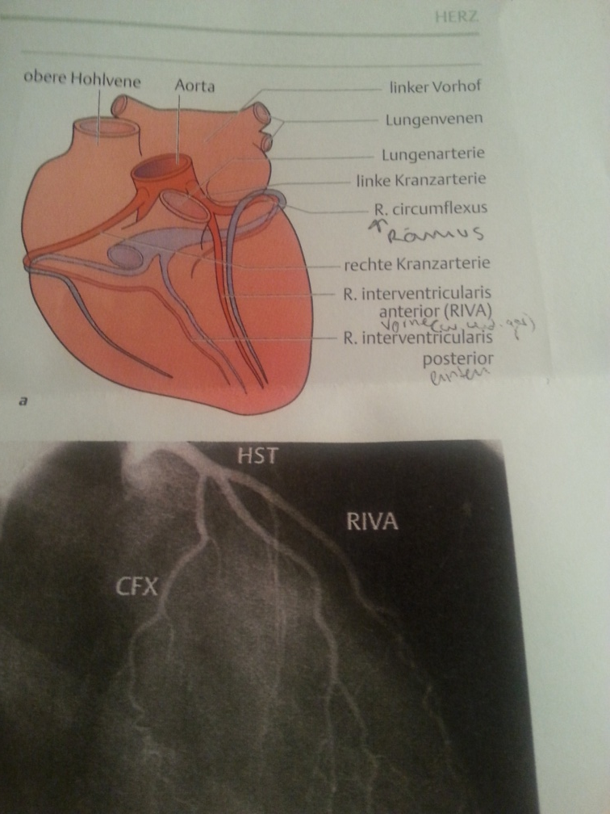
Herzinfarkt
Infarktarten
Vorderwandinfarkt: RIVA ist betroffen
Hinterwandinfarkt: RCA oder RCX sind betroffen

Slide 18
Herzinfarkt
Symptome
Plötzlich einsetzende Brustschmerzen
Starkes Engegefühl
Druck im Brustkorb
Schweißausbrüche
Todesangst
Luftnot
Schwächeanfälle/Bewusstlosigkeit

Slide 19
Herzinfarkt
Risikofaktoren
Beeinflussbare: Rauchen, Stress, keine körperliche Aktivität, Adipositas
Nicht beinflussbare: Geschlecht, Bildungsniveau, erbliche Komponente, Diabetes mellitus, Stoffwechselstörung, Hypertonie, Depressionen

Slide 20
Herzinfarkt
Prävention
Primär: Krankheitsbild verhindern
Sekundär: frühzeitige Erkennung von Erkrankungen
Tertiär: Vermeidung einer Krankheitsverschlechterung

Slide 21
Bauchspeicheldrüsenkrebs
Anatomie und Funktion
15-20cm lang
Liegt hinter dem Magen in der Bauchhöhle, unmittelbar unter dem Zwerchfell
Lässt sich in 3 Abschnitte einteilen
Wird teilweise von Zwölffingerdarm und Milz umschlossen
Verdauungsdrüse, bildet Hormone und Verdauungssäfte

Slide 22
Bauchspeicheldrüsenkrebs
Risikofaktoren und Symptome
Tabakkonsum
„leichte“ Raucher 3 mal höheres Risiko zu erkranken
„Kettenraucher“ Gefahr 5 mal größer
Übergewicht
Chronische Krankheiten der Bauchspeicheldrüse
Geschmacksstörungen
Zunehmende Gelbsucht
In den Rücken ausstrahlende Bauchschmerzen
Verdauungsstörungen
Plötzlicher Gewichtsverlust

Slide 23
Bauchspeicheldrüsenkrebs
Endokrine Pankreastumore: hormonproduzierender Teil ist befallen
Exokrine Pankreastumor: Teil, wo die Verdauungssäfte produziert werden ist befallen
Fortgeschrittenen Stadium Störung der Insulinproduktion
Pankreastumore wachsen aggressiv, bilden früh Metastasen
Wird häufig erst im unheilbaren Stadium erkannt
Heilung in seltenen Fällen durch Operation

Slide 24
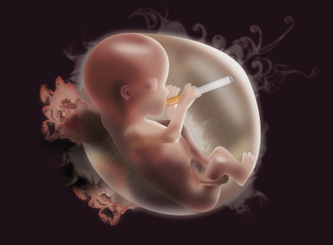
Rauchen in der Schwangerschaft
13 % der Frauen greifen zu Beginn der Schwangerschaft zur Zigarette
Rauchen fügt dem Kind größeren Schaden zu als den Erwachsenen
Wahrscheinlichkeit für Früh-, Fehl- oder Totgeburten steigt
Folgen für die Neugeborenen:
  Geringeres Gewicht
  Kleinere Körpergröße
  Plötzlicher Kindstod
  Eingeschränkte Lungenfunktion

Slide 25
Rauchen in der Schwangerschaft
Folgen für Kinder/Jugendliche
  Adipositas
  Erhöhter Blutdruck
  Entwicklung von Krebs im Kindesalter
  Verhaltensauffälligkeiten
  Werden später schneller abhängig
Auch nach der Geburt stellt rauchen ein Risiko für das Kind dar
  Passiv Rauchen
  Über die Muttermilch

Slide 26
Soziale Folgen des Rauchens
Finanzielle Probleme
Durchsetzung des Nichtraucherschutzgesetzes
Dasein als Außenseiter
Verhalten der Gesellschaft
Tabakindustrie als großer Arbeitgeber

Slide 27
Psychische Folgen des Rauchens
Psychische Erkrankungen, die zum Rauchen führen | Psychische Erkrankungen, die aus dem Rauchen resultieren
-Depressionen -Angst -Schizophrenie -Sucht -ADHS | -Fokus auf Abhängigkeit

Slide 28
Kampagnen
Rauchfrei
http://www.rauch-frei.info/start.html
Rauchfrei PLUS – Gesundheitseinrichtungen für Beratung und Tabakentwöhnung
http://www.dnrfk.de/home/
"Cool sein ohne Kippen"
http://www.3d-zeitschrift.de/p/u4OnT0BAkeUpU/cool_sein_ohne_kippen.html

Slide 29
Quellen
Der Mensch- Anatomie und Physiologie (5.Auflage)
www.doccheck.com
http://tobaccobody.fi/
https://www.krebsinformationsdienst.de/
http://rauchen.gesund.org/koerpervorgaenge/rauch-wirkungen.htm
http://www.dkfz.de/de/tabakkontrolle/download/Publikationen/RoteReihe/Band_14_Schutz_der_Familie_vor_Tabakrauch.pdf
http://www.bild.de/ratgeber/gesundheit/peter-lustig/peter-lustig-diagnose-lungenkrebs-10362630.bild.html

Slide 30
Quellen
http://www.tonline.de/lifestyle/gesundheit/rauchen/id_74394680/beispiel-helmut-schmidt-rauchen-und-trotzdem-alt-geworden.html
http://gesundheit.ccm.net/contents/479-welche-inhaltsstoffe-sind-in-zigaretten-enthalten
http://www.gesundesleben.at/
http://www.bas-muenchen.de/

Slide 31
Danke für Ihre Aufmerksamkeit!
☺

